Slide 1
A Mensagem na Parede

Slide 2
Qual é o maior erro que se pode cometer na vida? Qual é a mais tola das decisões?

Slide 3
O maior engano é deixarmos de aprender com os erros cometidos. A mais tolas das decisões é ignorar as advertências de Deus.

Slide 4
- é violar repetidamente a consciência rejeitando o conselho de Deus - é afastar-se das oportunidades que Deus oferece.

Slide 5
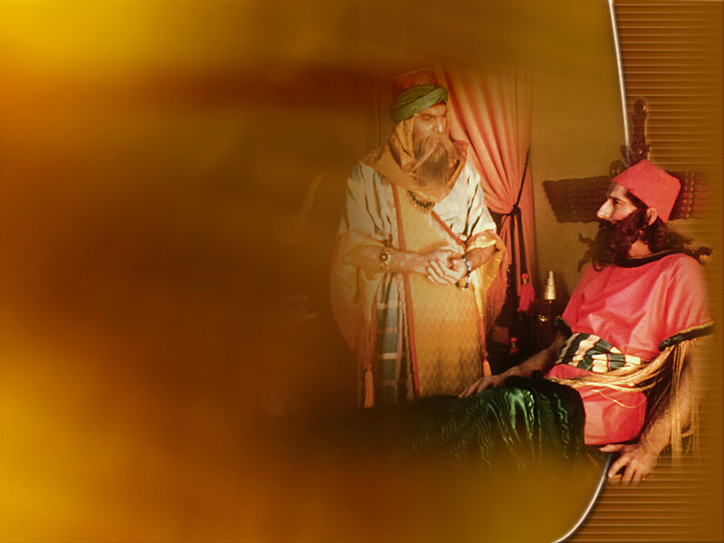
A Mensagem na Parede
Belsazar, neto de Nabucodonosor, teve muitas oportunidades de servir a Deus. Poderia Ter aprendido com o seu avô, que havia dedicado a vida a servir ao verdadeiro Deus, ou com o profeta Daniel, que tinha vivido durante 60 anos em Babilônia testemunhando em favor da verdade.

Slide 6
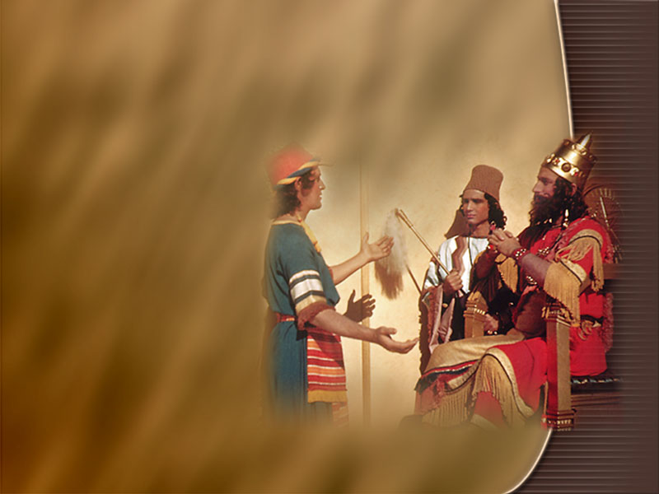
A Mensagem na Parede
A luz da verdade brilhou sobre Belsazar, mas ele a rejeitou totalmente.
Um dia de julgamento estava se aproximando mais rápido do que ele imaginava.

Slide 7
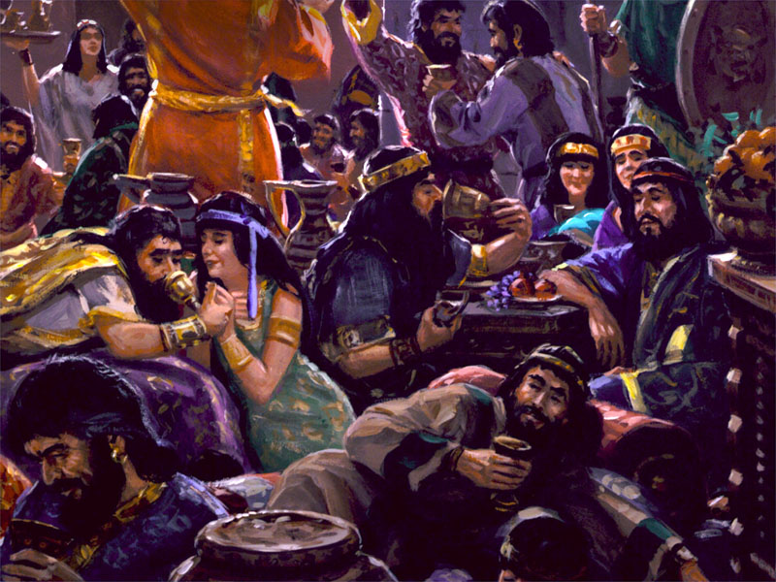
A Mensagem na Parede
A ÚLTIMA NOITE DE BELSAZAR-Dn. 5:1-4.
Belsazar fez um grande banquete, embebedou-se e profanou coisas sagradas. Esse ato provocou o julgamento de Deus durante Babilônia.

Slide 8
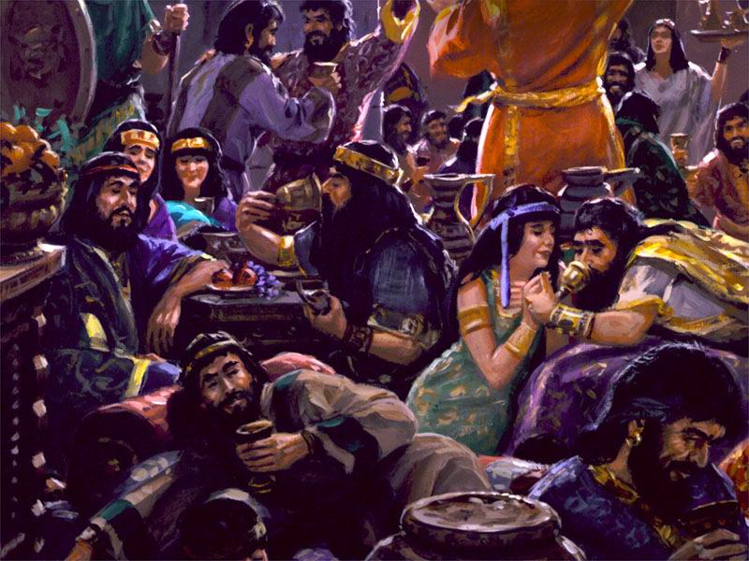
A Mensagem na Parede
A ÚLTIMA NOITE DE BELSAZAR
Era blasfêmia profanar aqueles copos sagrados enchendo-os com vinhos intoxicantes, em um bacanal na corte da babilônia. O rei atravessara a linha divisória entre o seu poder e o poder de Deus. E passou dos limites.

Slide 9
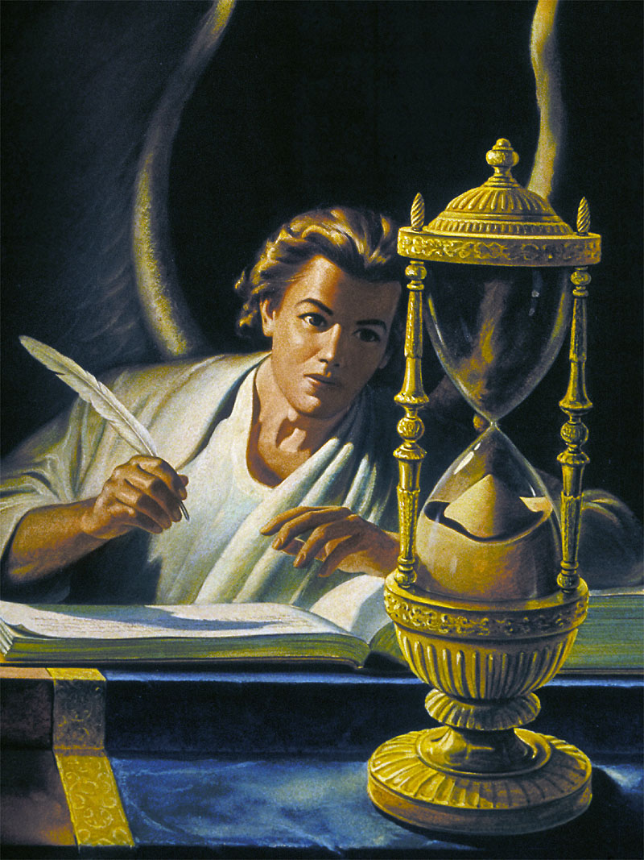
A Mensagem na Parede
A ÚLTIMA NOITE DE BELSAZAR
Hoje, muitos têm vivido da mesma forma que Belsazar. Jesus adverte que a época em que vivemos é um tempo solene, de cautela, vigilância e oração Lucas 21:34-36

Slide 10
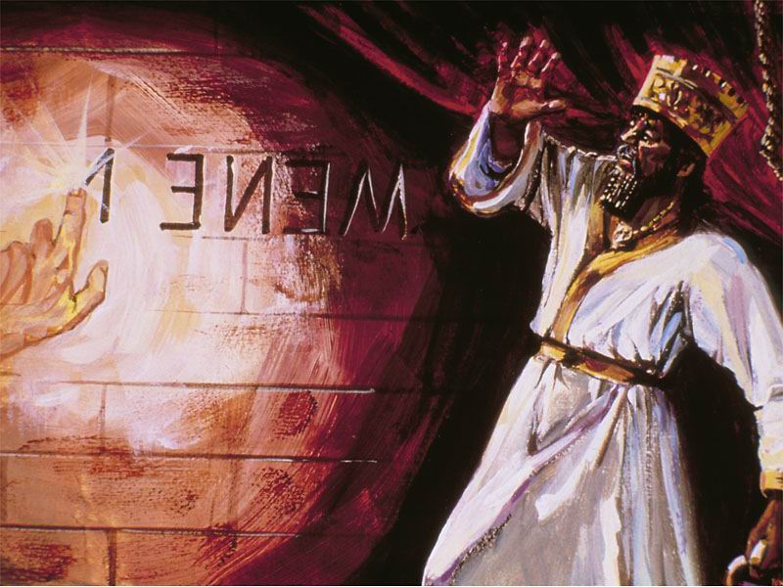
A Mensagem na Parede
INTERVENÇÃO DIVINA, A MENSAGEM NA PAREDE
Dan. 5:5-17. No mesmo instante que eram profanados os utensílios sagrados, apareceram uns dedos escrevendo na parede.
O rei ficou abalado, seu semblante mudou.
Ele sabia que alguma coisa estava errada.
Era o dia do juízo que chegara a Belsazar.

Slide 11
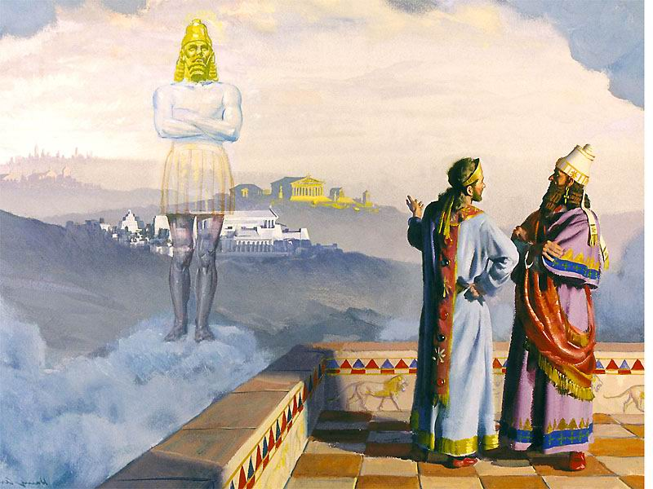
A Mensagem na Parede
Novamente, Daniel foi chamado para dar a interpretação da escrita.
Ele havia interpretado o sonho de Nabucodonosor.
Ele havia servido como estadista em babilônia, durante setenta anos.
Apesar de tudo isso, Belsazar, com a mente entorpecida pelas bebidas fortes, tentou rebaixar Daniel sugerindo que ele era simplesmente um escravo judeu.

Slide 12
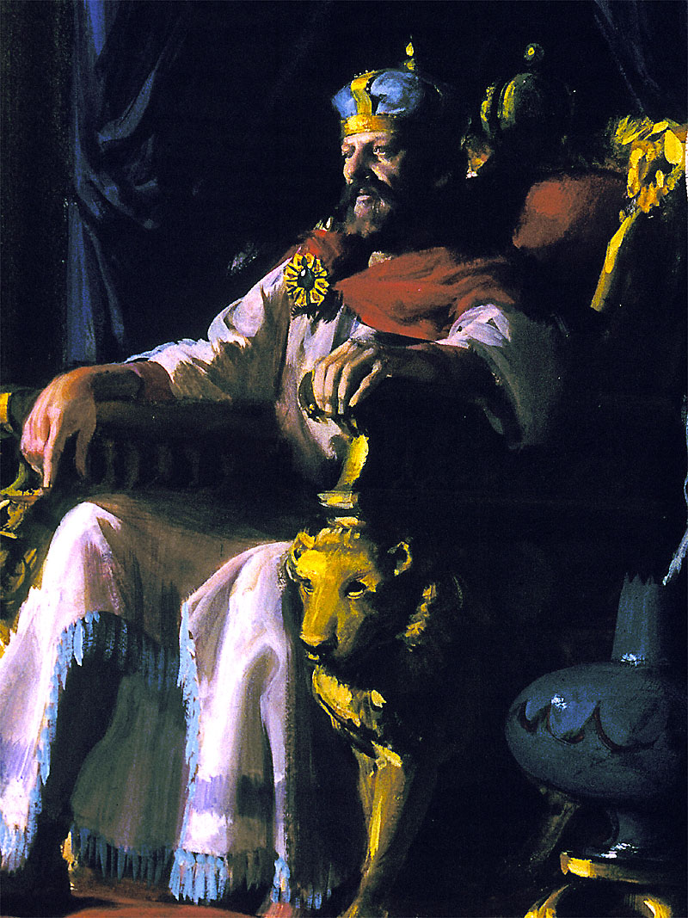
A Mensagem na Parede
Belsazar ofereceu a Daniel recompensas se ele pudesse explicar o significado daquelas palavras estranhas.
Daniel disse: os teus presentes fiquem contigo e dá os teus prêmios a outros; todavia lerei ao rei a escritura e lhe farei saber a interpretação.

Slide 13
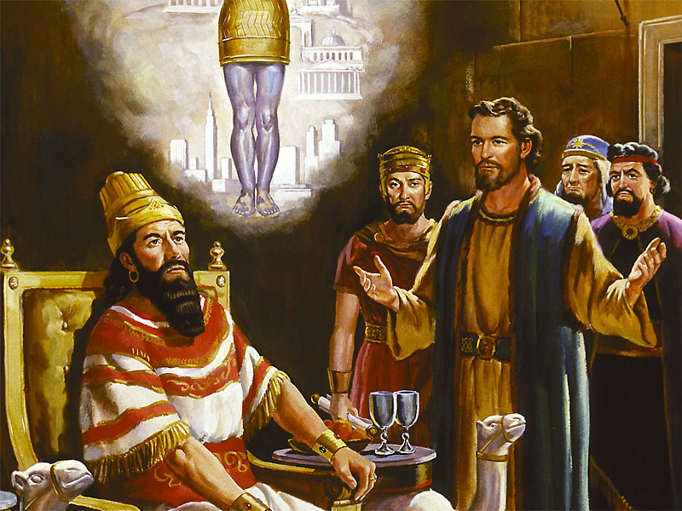
A Mensagem na Parede
Daniel não se permitia ser subordinado!
Seus serviços não estavam à venda. Seu único motivo era servir a Deus. Sua única ambição era a honra do reino de Deus.

Slide 14
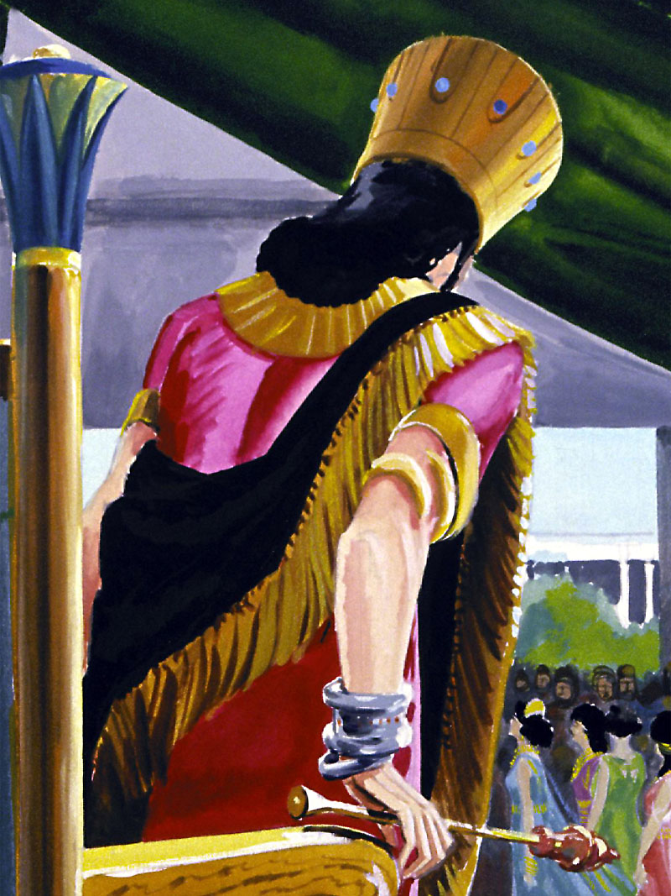
A Mensagem na Parede
De muitas maneiras, Deus bateu à porta de Babilônia.
A porta da misericórdia, aberta durante setenta anos, estava para se fechar.
Os babilônios tinham endurecido o coração, e pouco havia que Deus pudesse fazer.

Slide 15
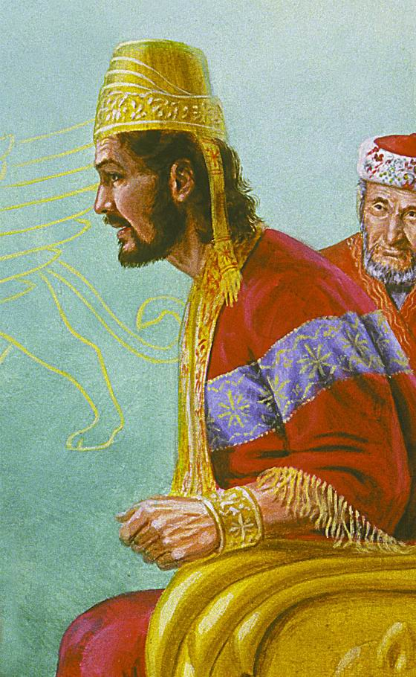
A Mensagem na Parede
Qual foi o erro de Belsazar? Porque sua culpa era tão grande? Dan. 5:22.
Apesar de conhecer a Deus, não se entregou ao poder divino.
Belsazar sabia o que era certo, mas não o fez!

Slide 16
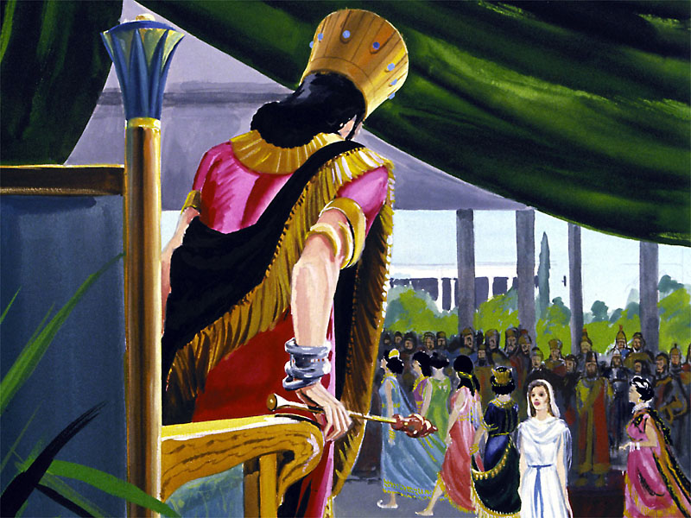
A Mensagem na Parede
A condição do ser humano é pior quando ele erra conscientemente. Tia. 4:17
O pecado de Babilônia era grande porque os babilônios se rebelaram abertamente contra Deus, quando eles sabiam qual era a vontade de Deus e o melhor para eles.

Slide 17
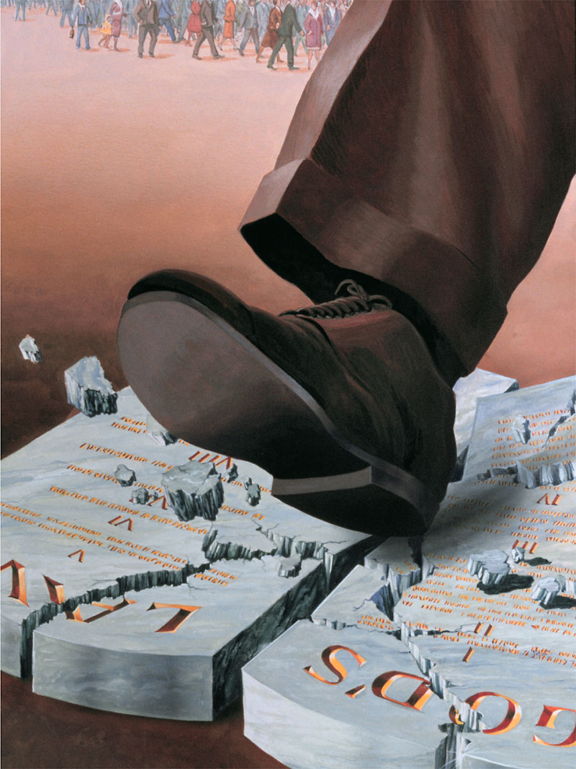
A Mensagem na Parede
Hoje, nosso mundo está seguindo pelo mesmo caminho de Babilônia.
As pessoas têm tomado conhecimento do plano de Deus para sua vida, mas tem rejeitado seguir seus caminhos.

Slide 18
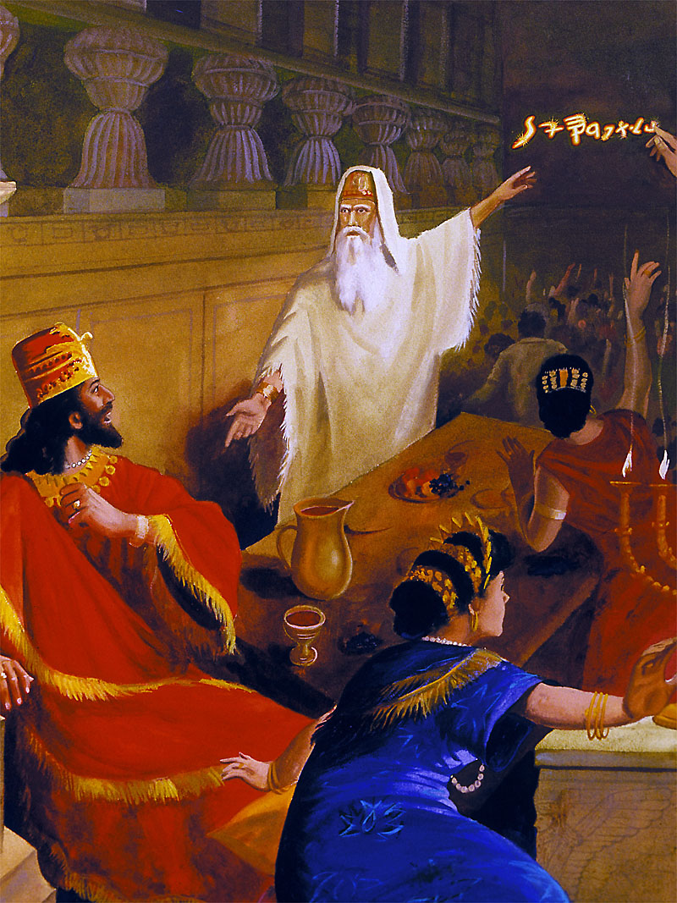
A Mensagem na Parede
Na escrita na parede o juízo de Deus sobre Babilônia: MENE, MENE, TEKEL e PARSIM. Dan. 5:26-28

Slide 19
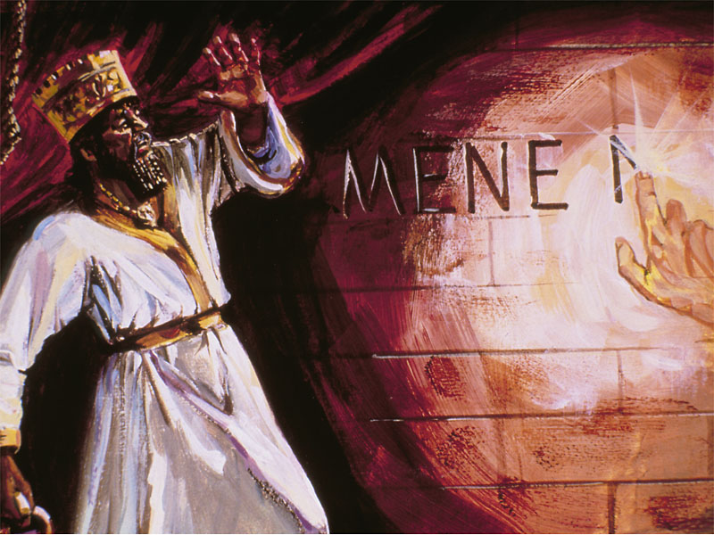
A Mensagem na Parede
Assim Daniel deu a interpretação:
MENE: Teu reino terminou.
TEKEL: Foste pesado na balança e achado em falta.
PERES: Teu reino foi dividido e dado aos medo-persas.

Slide 20
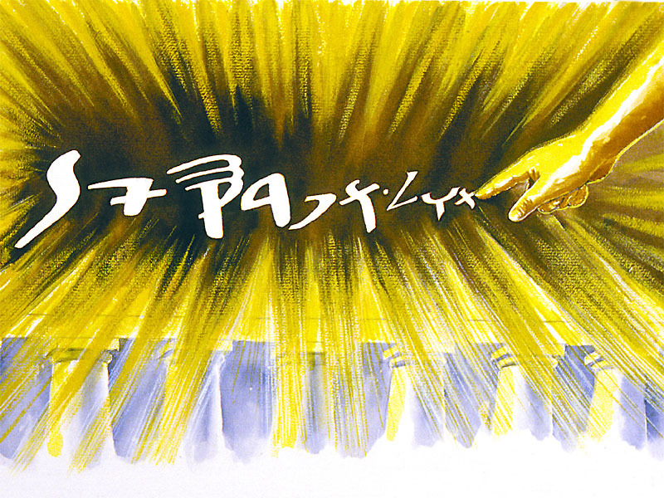
A Mensagem na Parede
Há uma última noite para cada um e para cada coisa aqui na Terra.
Há uma linha invisível que não podemos cruzar sem sofrer conseqüências.

Slide 21
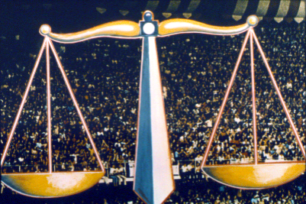
A Mensagem na Parede
O julgamento virá uma vez mais para a sociedade.

Slide 22
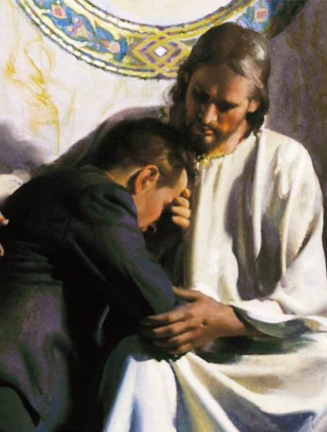
A Mensagem na Parede
Porque cometer o mesmo erro trágico de Belsazar?
Não demore, entregue a Deus sua vida, hoje!

